Slide 1
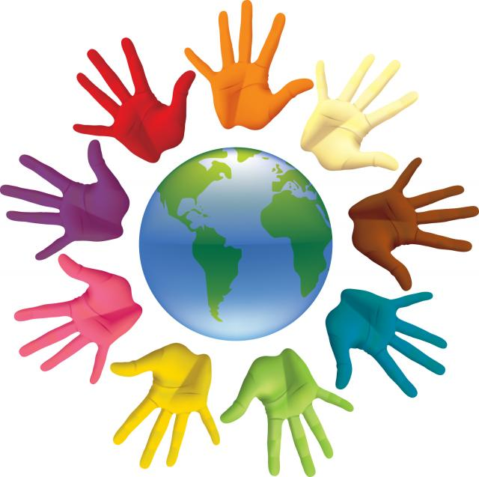
16 ноября
Международный День толерантности

Slide 2

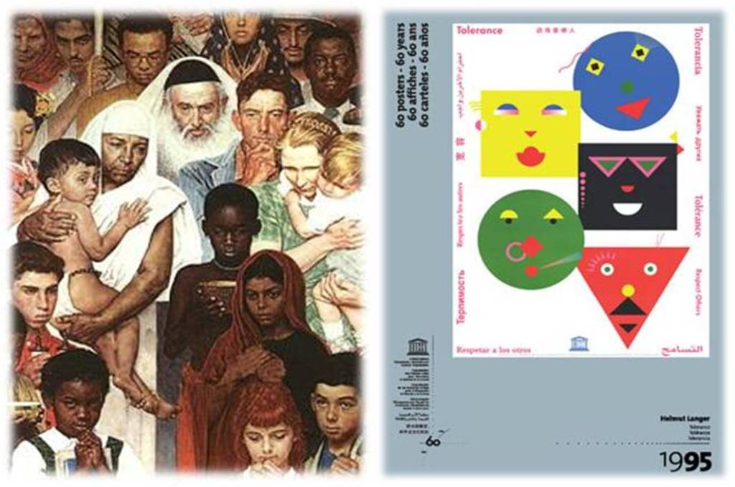
«…Толерантность означает уважение, принятие и правильное понимание богатого многообразия культур нашего мира, наших форм самовыражения и способов проявлений человеческой индивидуальности. Толерантность - это обязанность способствовать утверждению прав человека,.. демократии и правопорядка…»
Из Декларации принципов толерантности, утвержденная резолюцией 5.61 Генеральной конференции ЮНЕСКО от 16 ноября 1995 года

Slide 3
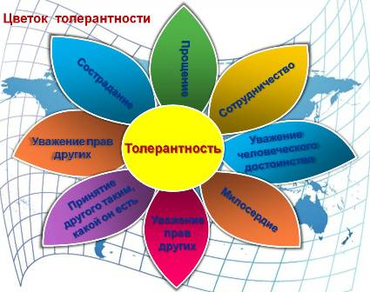

Slide 4
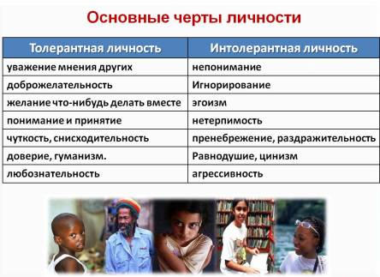
Какими же чертами должен обладать толерантный человек, а какие черты личности мешают быть таковым?

Slide 5
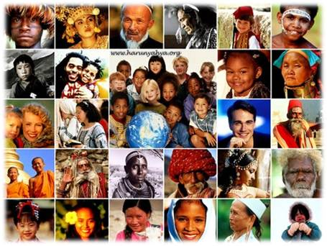
Толерантность - это гармония в многообразии.

Slide 6
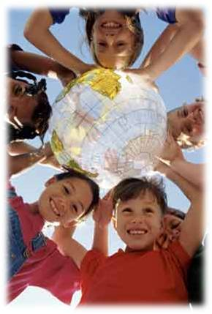
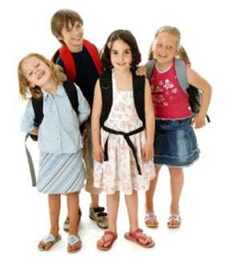
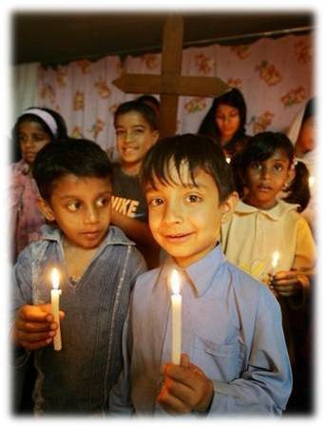
Толерантность– путь к миру и согласию.

Slide 7
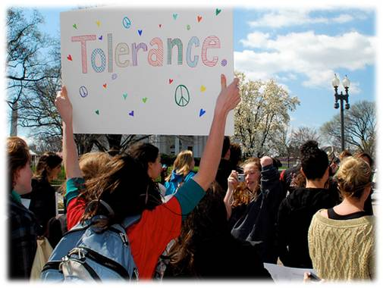
Быть толерантным – означает уважать других, невзирая на различия. Это означает быть внимательным к другим и обращать внимание на то, что нас сближает.

Slide 8
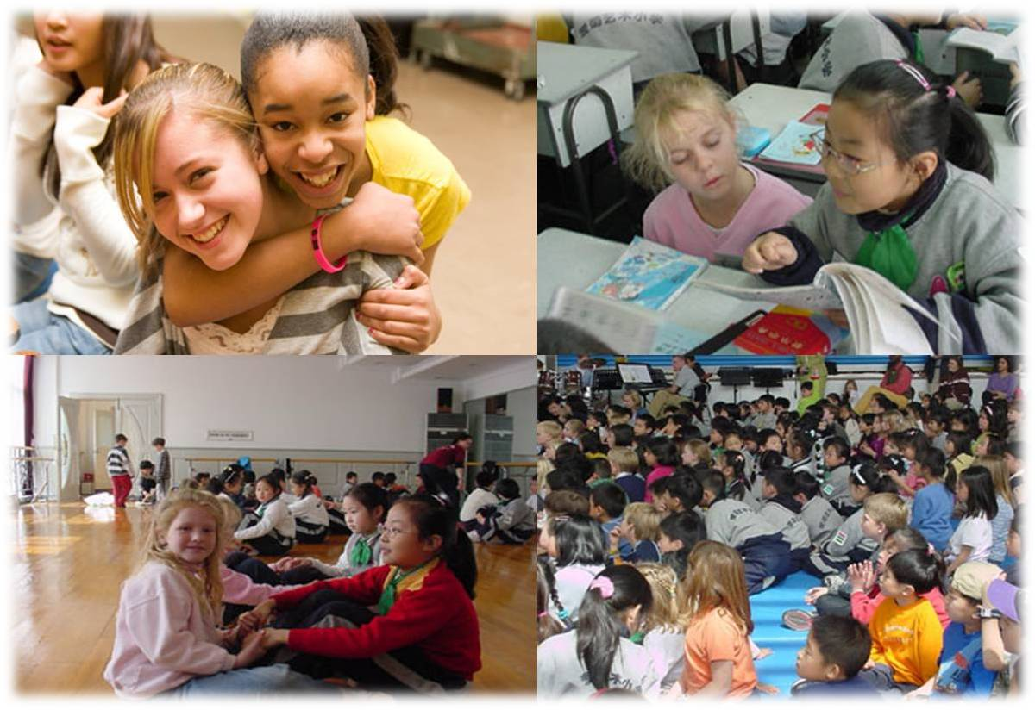
Все – мы разные, все мы – равные!

Slide 9
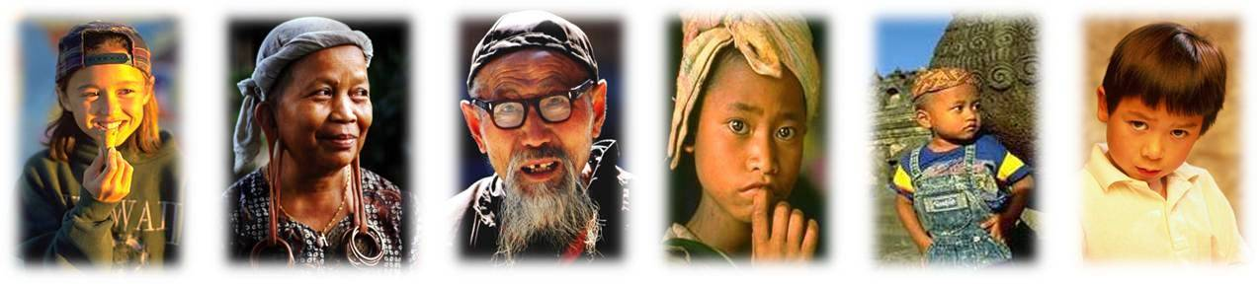
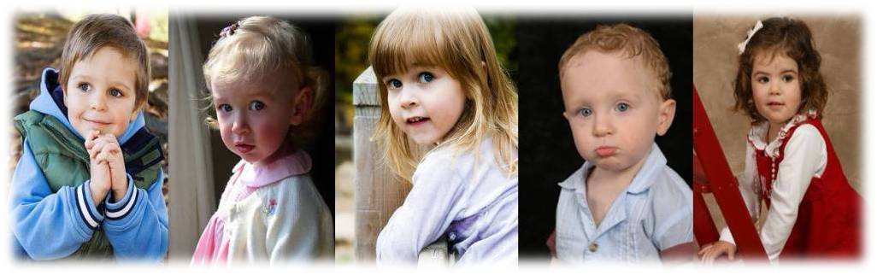
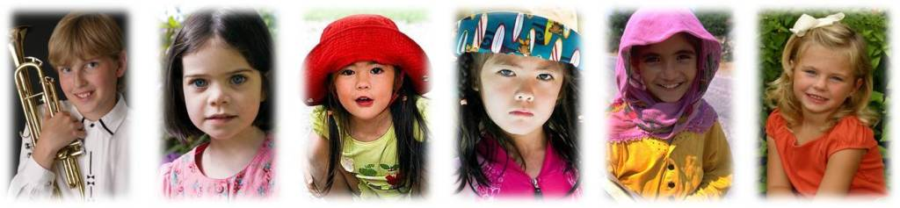
Люди на свет рождаются разными: непохожими, своеобразными.
Чтобы других ты смог понимать, нужно терпенье в себе воспитать

Slide 10
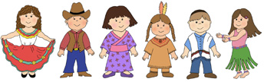
Толерантная личность
Я:
  терпимый и терпеливый;
  считающийся с чужими мнениями и интересами;
  умеющий решать конфликты путем убеждения и
  взаимопонимания;
  приветливый и заботливый, вежливый и деликатный;
  уважающий окружающих и уважаемый ими;
  уважающий права свои и других, умеющий слушать и
  слышать;
  заботливый, сострадающий, поддерживающий;
  патриот своей школы, города, России, заботящийся об их
  процветании;
  человек, берегущий природу и культуру;
  трудолюбивый, успешный, независимый, счастливый.

Slide 11
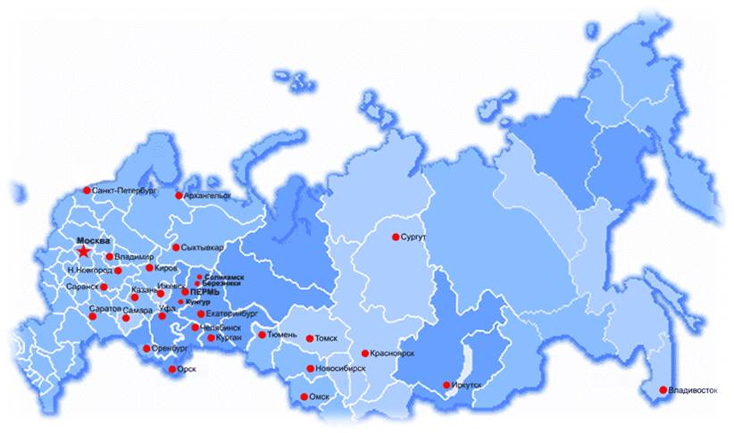
Толерантная страна
  В моей России
  власть справедливая, профессиональная, ответственная,
  заботящаяся о своих гражданах;
  народ здоровый, доброжелательный, трудолюбивый,
  обеспеченный, заботящийся о процветании своей страны;
  все граждане – патриоты своей страны, свободные,
  уважающие права свои и других, ценящие добрососедские
  отношения, мир и согласие, право каждого быть самим собой;
  страна сотрудничает с другими странами мира, сохраняя
  мир и дружбу во всем мире.

Slide 12
Если каждый друг к другу будет терпим,
То вместе мы сделаем толерантным наш мир.

